Slide 1
Инновационные услуги в области исследования скважин на суше и континентальном шельфе
Генеральный директор
к.т.н. Владимир Лавров
4-7 октября 2016
г. Санкт-Петербург

Slide 2
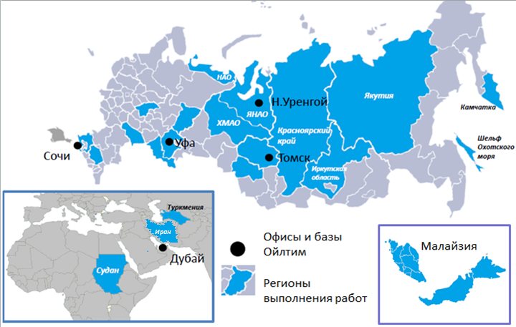
О КОМПАНИИ
ООО «КОМПАНИЯ ОЙЛТИМ»
Исследовательский центр ГазИнформПласт
Научно-Технологический центр ОЙЛТИМ
Химико-Аналитическая лаборатория
Академия ИНГМ
Завод ОЙЛТИМ
РЕГИОНЫ ВЫПОЛНЕНИЯ РАБОТ
Испытания и исследования скважин
Лабораторный анализ проб
Работы на шельфе
Аналитические услуги
Обучение
Конструирование и производство оборудования
2
www.oilteam.ru

Slide 3
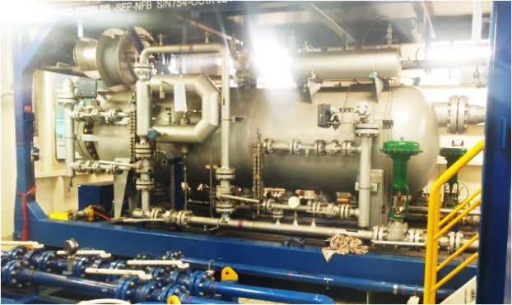
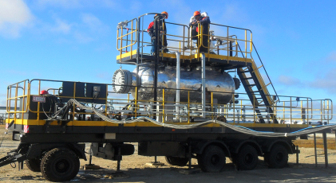
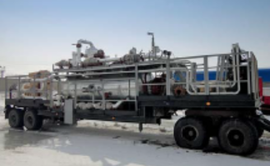
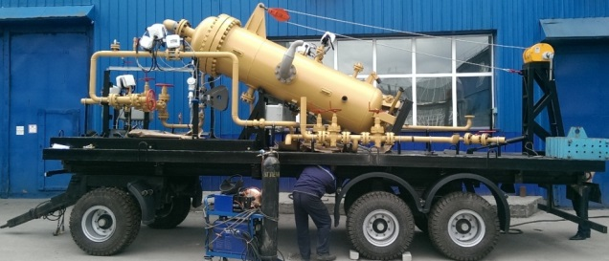
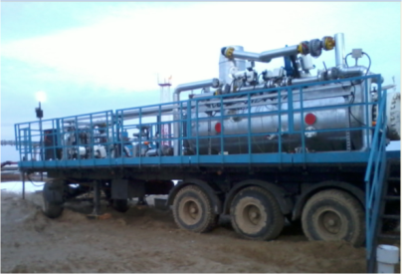
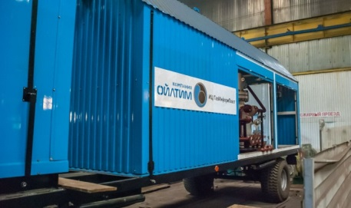
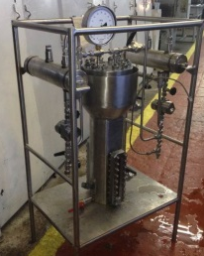
ОПЫТ РАЗВИТИЯ ИННОВАЦИОННЫХ ТЕХНОЛОГИЙ
Компании ОЙЛТИМ 6 лет, но наша команда имеет более 25 лет опыта инновационного развития сервисных предприятий:
Только в интересах группы ГАЗПРОМ:
ОЙЛТИМ эксплуатирует 45 Комплектов для испытания, освоения и исследования скважин
За последние 5 лет проведено более 450 скважинно-операций, включая работы на шельфе
Применяется запатентованная техника и технология исследования скважин в шлейф
ООО «КОМПАНИЯ ОЙЛТИМ»
1
Проектирование и производство оборудования для исследования скважин. Патентование разработок
2
Создание полевых сервисных исследовательских подразделений, химико-аналитических лабораторий
3
Создание аналитических служб инжинирингового сопровождения разработки месторождений в РФ
4
Разработка программного обеспечения, внедрение и сопровождение
5
Автоматизация месторождений системами перманентного скважинного контроля
6
Зарубежный опыт проектирования разработки месторождений
7
Внедрение новых для РФ технологий исследования
3
www.oilteam.ru

Slide 4
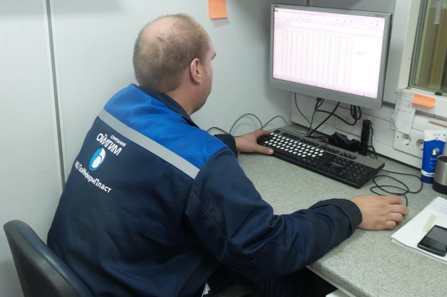
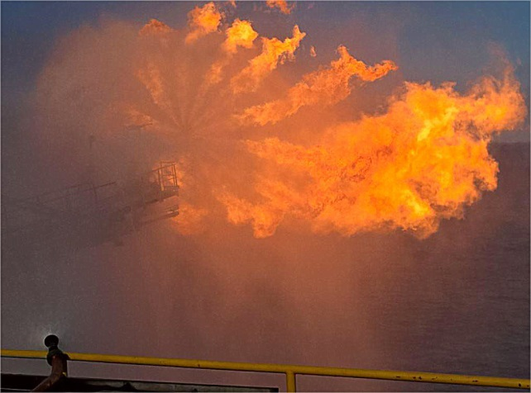
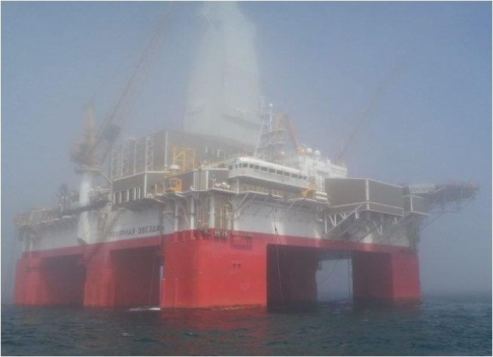
ОПЫТ РАБОТ НА ШЕЛЬФЕ
3 морские скважины P4 и P1 Киринского месторождения (Газпром) уже испытаны силами Ойлтим (2015-2016)
2 морские скважины на Киринском месторождении будут испытаны в 2017г.
Проект в области геологии и разработки (уточнение запасов и программа ГРР) выполнен на шельфе Туркменистана для Petronas
Заключено соглашение с соглашение с Xodus Group для развития направления концептуального инжиниринга на шельфе РФ
Выполняемые работы:
Гидродинамические исследования в процессе испытания и освоения
Дизайн, интерпретация
Отбор поверхностных проб
Экспертное сопровождение ревизии, монтажа и наладки
Возможно выполнение работ с собственным комплектом испытательного оборудования
4
www.oilteam.ru

Slide 5
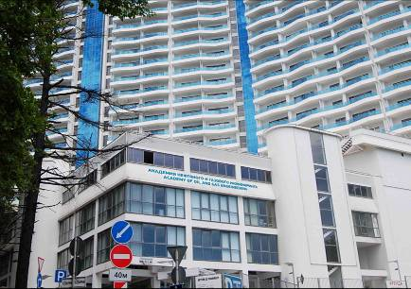
АКАДЕМИЯ ИНЖИНИРИНГА (г. Сочи)
Опыт и преимущества
Программа MBA «Руководство нефтегазовым бизнесом» MBA Oil and Gas Business Management
Курсы повышения квалификации для нефтегазовой промышленности России с 2011 г., в т.ч. комплексные корпоративные программы оценки и развития персонала; (Обучено более 1500 специалистов из более чем 100 компаний).
Магистратура Университет Роберта Гордона, Абердин, с 2013 г. английский язык, британский и российский дипломы. Выпускники работают в Газпроме, РН, Сахалин Энерджи, Бейкер Хьюз, Шлюмберже и др. (более 40 выпускников)
Профилирование компетенций разработка матриц навыков и построение карт развития персонала
Дистанционное обучение своя электронная площадка, он-лайн тестирование и др.
Лектора с промышленным опытом и научными степенями из России, Великобритании, США, Австралии. Более 50 профессионалов с опытом работы в BP, ExxonMobil, Shell и др.
Гибкость в подборе направлений подготовки и выборе площадки: Сочи, Уфа, Томск (или любая площадка по желанию заказчика).
Совместная программа Академии и Абердинской Школы Бизнеса (RGU)
Аккредитация Ассоциации AMBA и Института Энергетики (EI)
Входит в десятку лучших программ MBA для нефтегазового сектора
Настраиваемый период обучения от 2 до 3 лет в зависимости от времени отрыва от производства
Диплом британского ВУЗа и Российский диплом
Направления подготовки:
Лидерское и личностное развитие
Промысловая геология и геофизика
Бурение и КРС
Исследование пластов и флюидов
Разработка месторождений
Интенсификация добычи и МУН
Технологии добычи и обустройства
Морской нефтегазовый инжиниринг
ОТ и ПБ, Экология
Актуальная тематика заказчика
5
www.oilteam.ru

Slide 6
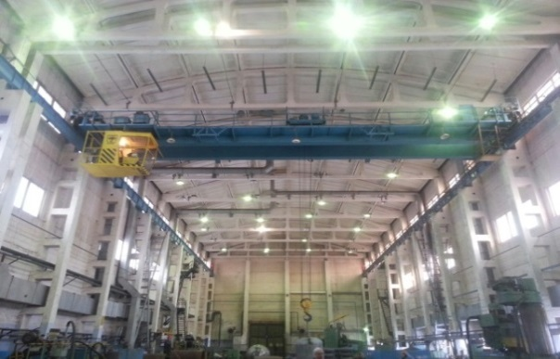
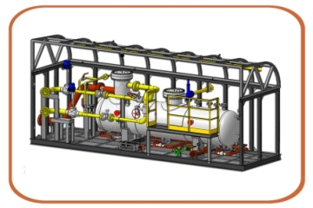
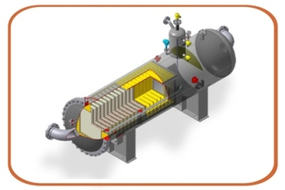
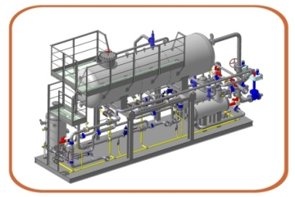
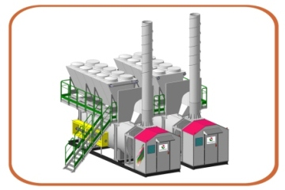
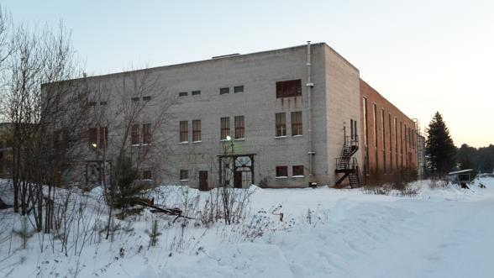
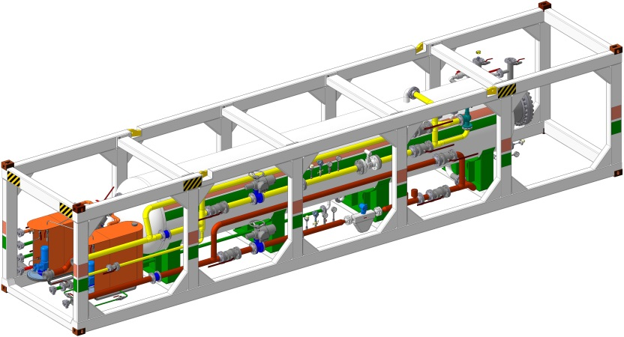
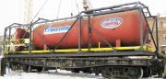
КОНСТРУИРОВАНИЕ И ПРОИЗВОДСТВО ОБОРУДОВАНИЯ
Конструкторское бюро в г. УФА
Завод ОЙЛТИМ в г. ТОМСК
6
www.oilteam.ru

Slide 7
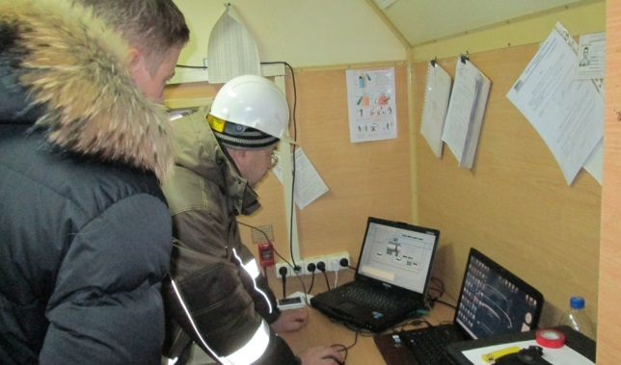
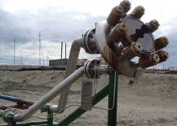
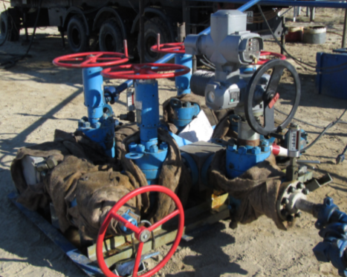
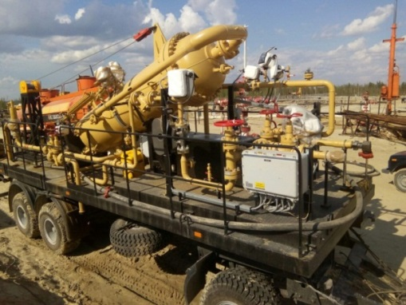
ИССЛЕДОВАНИЯ НА ФОНДЕ ГРР
Инженерно-аналитические работы:
Полевой супервайзинг сейсморазведочных работ
Инженерно-геологическое сопровождение бурения, испытания и процесса освоения
Промысловый комплекс:
Проведение испытаний объектов
Выполнение гидродинамических исследований при испытании и освоении
Отбор глубинных проб любой сложности
Канатно-троссовые работы
Освоение с использованием струйного насоса, определение выноса КВЧ
7
www.oilteam.ru

Slide 8
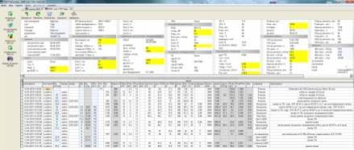
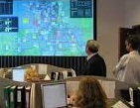
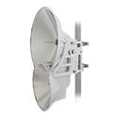
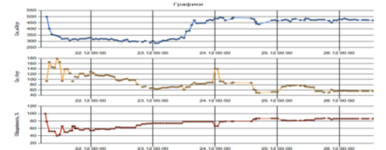
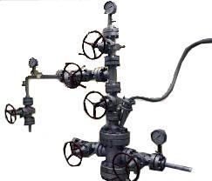
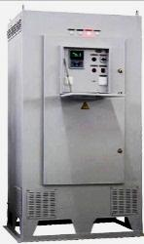
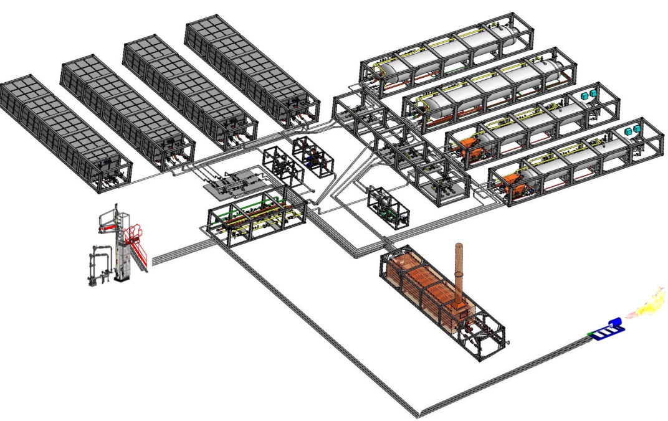
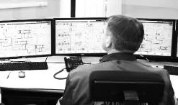
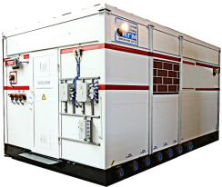
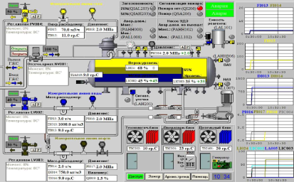
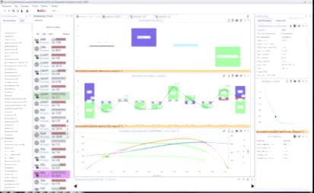
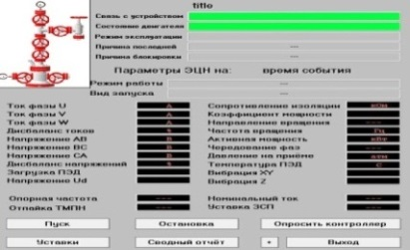
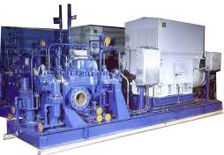
ОПЫТНО-ПРОМЫШЛЕННАЯ ЭКСПЛУАТАЦИЯ
Модуль ПО «Сводная информация
по месторождению»
Офис оператора
добывающие
скважины
Модуль ПО «Графики добычи»
Спутниковый
интернет
Комплекс ОПЭ
ВЧ система
передачи данных
СУ ЭЦН
(3-70Hz)
Комплекс МУПСВ
АГЗУ
диспетчерская
диспетчер МУПСВ
модульная насосная станция ППД
Модуль ПО «ОПЭ»
Модуль ПО «Оптимизация
добычи»
Модуль ПО «Контроль и
управление ЭЦН»
8
www.oilteam.ru

Slide 9
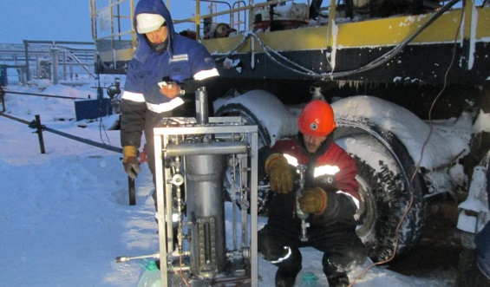
ИССЛЕДОВАНИЯ ЭКСПЛУАТАЦИОННЫХ СКВАЖИН
Выполняемые работы:
Комплексные газоконденсатные и лабораторные исследования с использованием современных сепараторов в шлейф, без выпуска газа в т.ч. при высоких давлениях
Газодинамические исследования в т.ч. на АВПД фонде скважин
Полевое инженерное сопровождение:
геологический супервайзинг
масштабные (балансовые) на УКПГ
отбор устьевых и глубинных проб любой сложности
9
www.oilteam.ru

Slide 10
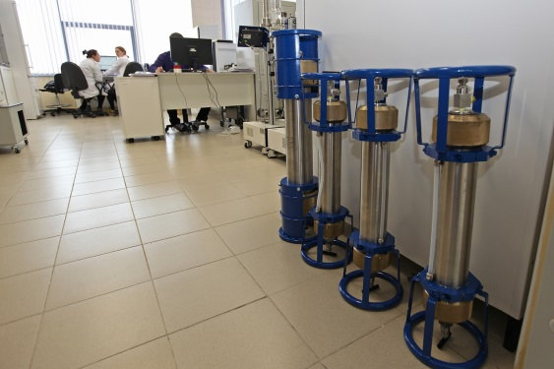
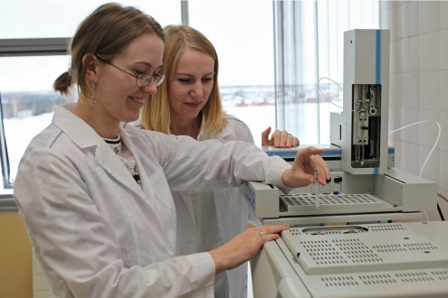
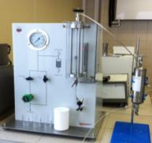
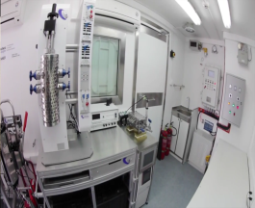
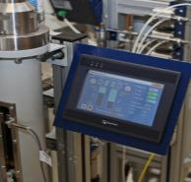
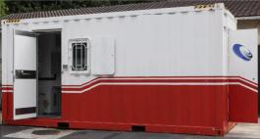
лабораторный анализ проб
Услуги стационарных
и мобильных лабораторий:
Хроматографический комплекс
Физико-химические исследования
Анализ пластовой воды
PVT
10
www.oilteam.ru

Slide 11
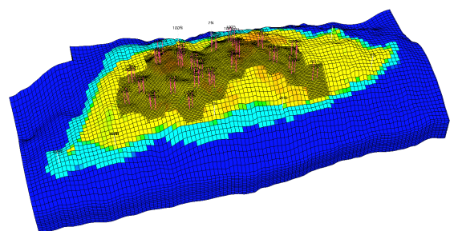
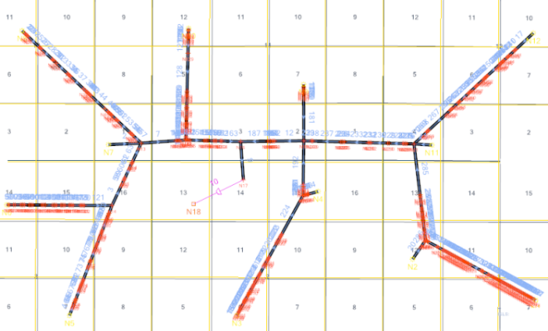
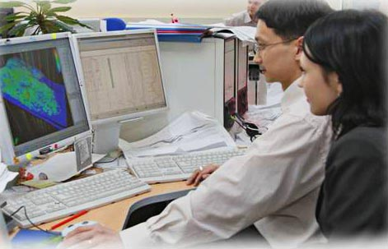
АНАЛИТИЧЕСКИЕ РАБОТЫ
Выполняемые работы:
Аудит существующих геолого-технологических моделей месторождений и создание альтернативных
Создание технологических моделей систем сбора газоконденсатных смесей
Создание технологических моделей действующих установок комплексной подготовки газа
Создание интегрированных моделей месторождений
Согласование прогнозных вариантов разработки месторождений с заказчиком и выполнение расчётов
11
www.oilteam.ru

